Slide 1
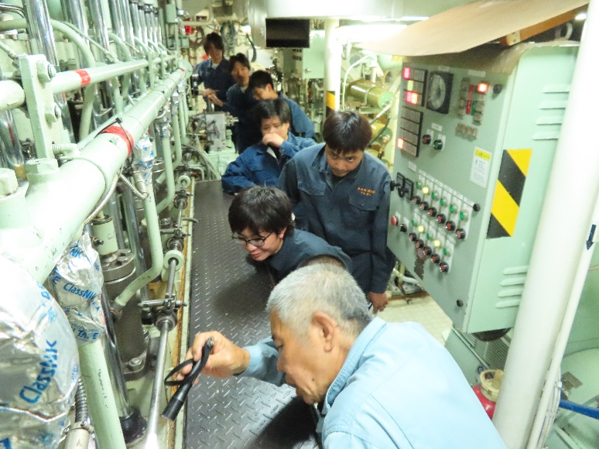
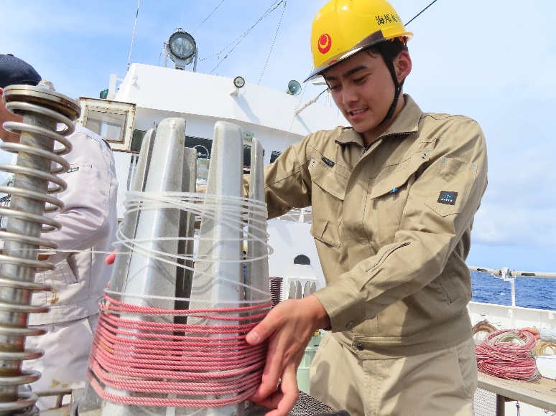
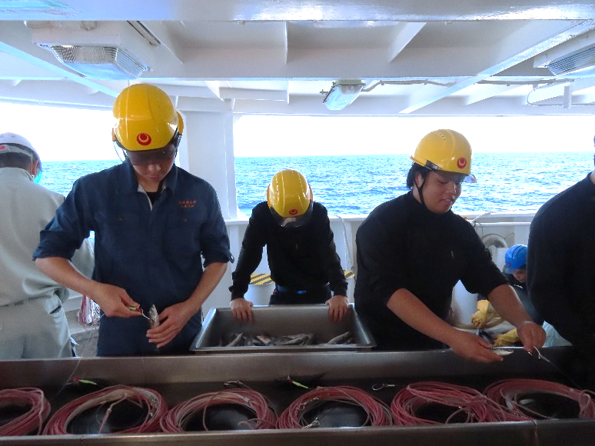
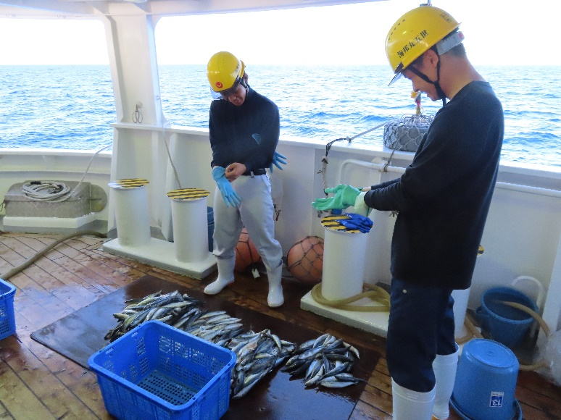
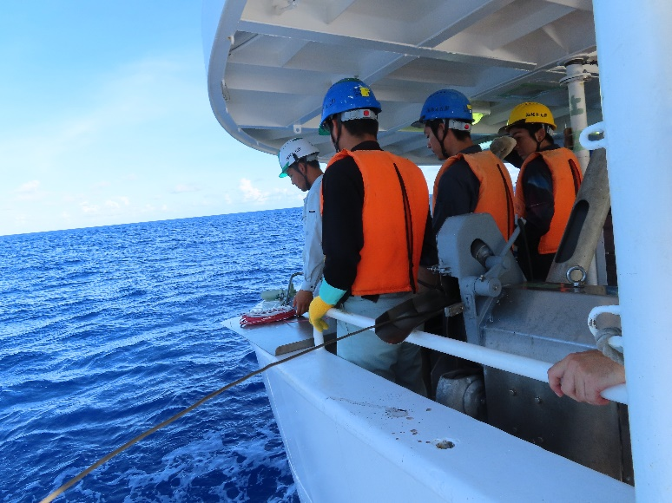
海洋技術科実習風景
in 実習船海邦丸
2020.06.1∼06.30
漁場に到着し、いよいよマグロはえ縄操業がスタートしました。朝6時に投縄を開始し、8時半ごろまではえ縄を設置します。今日はどんな魚がいるんだろうかと海の中を想像しながら、枝縄に餌をつけました。寝起きの時間帯なので、とにかくケガをしないように、気合いが必要でした。どんどん太陽があがり、空が青くなり、海も輝き、自然の豊かさを間近で感じられる経験でした。
機関科
指導教官
下地 教官

